Slide 1

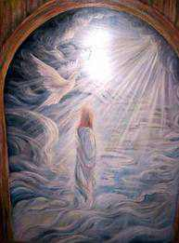

IMITANDO LA TRINIDAD
Basado en Mateo 3:16,17.

Slide 2
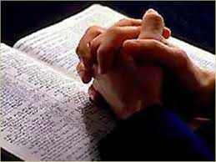
Antes de iniciar este tema, los invito a que elevemos una oración pidiendo a Dios su orientación:
«Padre nuestro que estas en los cielos, te pedimos nos enseñes tu Santa Palabra, nos dirijas en el estudio de este tema, te lo pedimos en el nombre de Cristo Jesús. Amen.

Slide 3
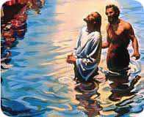
Mateo 3:16,17. «Y Jesús, después que fue bautizado, subió luego del agua; y he aquí cielos le fueron abiertos, y vio al Espíritu de Dios que descendía como paloma, y venía sobre él. ¹⁷ Y hubo una voz de los cielos, que decía: Este es mi Hijo amado, en quien tengo complacencia».
Nota. El que habló desde el cielo tiene que haber sido Él Padre, porque se refiere a Jesús como «mi Hijo». Por tanto, aquí tenemos las Tres Personas de la Trinidad.

Slide 4
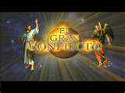
La Biblia nos presenta desde un comienzo un conflicto entre dos bandos, el bien y el mal, entre Dios y Satanás.
Y a través de toda la Biblia vemos ese conflicto, Satanás luchando contra Dios y los que deciden hacer la voluntad de Dios para que se retracten de su fe.

Slide 5

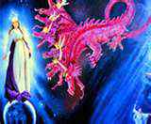
Apocalipsis 12:17. Nos habla del ultimo conflicto que se realizará en la tierra entre estos dos bandos:
Entonces el dragón se llenó de ira contra la mujer y se fue a hacer la guerra contra el resto de la descendencia de ella,…

Slide 6
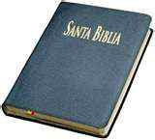

Note que en este texto aparecen dos personajes centrales: El dragón y la mujer.
¿Quién es el dragón, y quien es la mujer?
La Biblia, pero principalmente el Apocalipsis esta lleno de símbolos que Dios utiliza para enseñarnos algo.
Ese algo, está escondido como un tesoro, y los que quieren encontrarlo, deben cavar, buscar, escudriñar para poder encontrar el tesoro
(Lea Juan 5:39 y Isaías 28:10).

Slide 7

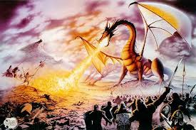
Primero escudriñemos quién es el dragón.
El Diccionario dice: El dragón (del latín draco, y éste del griego δρακον, (que quiere decir:) drakon, ‘víbora’ o ‘serpiente’) es un animal mitológico que aparece en diversas formas en varias culturas de todo el mundo, con diferentes simbolismos asociados.

Slide 8
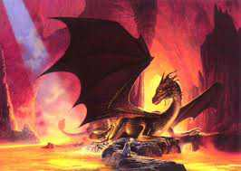
El dragón es un animal que posiblemente existió en el pasado antes del diluvio, porque ahora este animal no existe. La única referencia que tenemos es lo que dice la Biblia, y la mitología griega lo presenta arrojando fuego por la boca, con gran fuerza en la cola.
Dios lo presenta como símbolo de Satanás: Apoc.12:9, «Y fue lanzado fuera el gran dragón, la serpiente antigua, que se llama Diablo y Satanás, el cual engaña al mundo entero…»

Slide 9
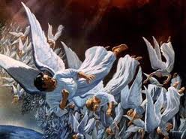
Note que realmente el dragón, la serpiente antigua, no es un dragón, es nada menos que el «Lucero, hijo del alba, que fue echado por tierra» (Isaías 14:12). El mismo «querubín grande, protector, que fue arrojado por tierra» de (Ezequiel 28:14,17).
Es el mimo que se menciona en (Apoc.12:7-9).

Slide 10
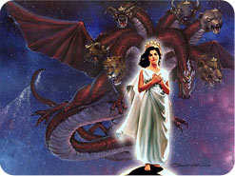
¿Quién es la mujer» a quien el dragón intenta destruir?
Apoc. 12:17. «Entonces el dragón se llenó de ira contra la mujer; y se fue a hacer guerra contra el resto de la descendencia de ella, los que guardan los mandamientos de Dios y tienen el testimonio de Jesucristo».
La mujer no es una mujer como la que usted y yo nos imaginamos, con faldas etc. etc. etc. También es un símbolo.

Slide 11
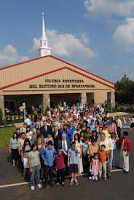
¿Si no es una mujer como dice el texto, entonces a quien representa?
Para saberlo leamos 2 Corintios 11:2.
«Porque os celo con celo de Dios, pues os he desposado con un solo esposo, para presentaros como una virgen pura a Cristo».
La mujer es nada medos, según lo dice San Pablo, la iglesia que guarda los Mandamientos de Dios.

Slide 12
Después de saber la verdad sobre estos dos símbolos; el tragón y la mujer a quien el desea destruir por obedecer los Mandamientos de Dios; regresemos al texto inicial (Mat.3:16-17):
«Y Jesús, después que fue bautizado, subió enseguida del agua, y en ese momento los cielos le fueron abiertos, y vio al Espíritu de Dios que descendía como paloma y se posaba sobre él. Y se oyó una voz de los cielos que decía: Este es mi Hijo amado, en quien tengo complacencia»

Slide 13
Aunque la palabra «Trinidad» no aparece en la Biblia, claramente se describe en ella, pues aquí en este texto aparecen tres personajes:
1). El Señor Jesús, siendo bautizado por Juan Bautista en el rio Jordán.
2). El Espíritu Santo, quien desciende sobre Jesús, después del bautismo.
3).Dios Él Padre, quien habla desde el cielo, reconociendo a Jesús como Su Hijo Amado.

Slide 14
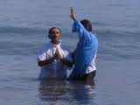
Otro texto que nos habla de la trinidad está en Mateo 28:19. «Por tanto, id y haced discípulos a todas las naciones, bautizándolos en el nombre del Padre, del Hijo y del Espíritu Santo»
¿Qué indican las letras «Y del»?
Las letras «Y del» indica que son diferentes el Uno del Otro; no son la misma persona, Él Padre, El Hijo y Él Espíritu Santo.

Slide 15
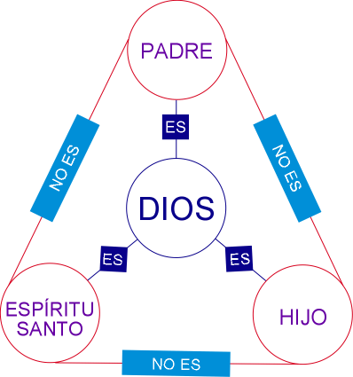
Otro texto más: 2 Corintios 13:13. «La gracia del Señor Jesucristo, el amor de Dios y la comunión del Espíritu Santo sean con todos vosotros».
En estos textos encontramos registrado la existencia de la Trinidad, quienes son uno en «propósito, mente y carácter» pro no en persona (Juan 17:21).

Slide 16
¿Qué hace el dragón para imitar la Trinidad?
Es en este momento cuando encontramos que el dragón, busca tres aliados, o poderes para imitar la Trinidad.
¿Con qué propósito busca el dragón tres aliados?
Con el único propósito de «engañar al mundo entero»
Apoc.13:1-2. «Me paré sobre la arena del mar y vi subir del mar una bestia que tenía siete cabezas y diez cuernos: en sus cuernos tenía diez diademas, y sobre sus cabezas, nombres de blasfemia. ² La bestia que vi era semejante a un leopardo, sus pies eran como de oso y su boca como boca de león. El dragón le dio su poder, su trono y gran autoridad».

Slide 17
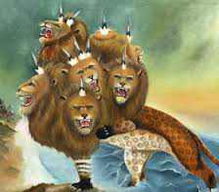
Primer aliado: La bestia que sube del mar.
¿Quién es eta bestia?
Es la sucesora del imperio Romano, quien le hereda, el «trono, el poder y gran autoridad». Además, todas las doctrinas paganas de los imperios anteriores. Babilonia, Medo Percia, Grecia y Roma, representados por los símbolos de leopardo, oso y león.

Slide 18
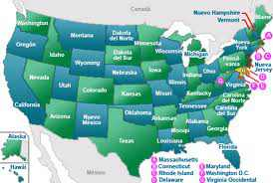
Segundo aliado o poder: Apoc.13:1,12. «Después vi otra bestia que subía de la tierra. Tenía dos cuernos semejantes a los de un cordero, pero hablaba como un dragón. ¹² Ejerce toda la autoridad de la primera bestia en presencia de ella, y hace que la tierra y sus habitantes adoren a la primera bestia».
¿Quién es esta segunda bestia?
Esta segunda bestia son los Estados Unidos de norte América, una nación que fue fundada por los cristiano que huían de la persecución de la primera bestia, una nación con principios cristianos.

Slide 19
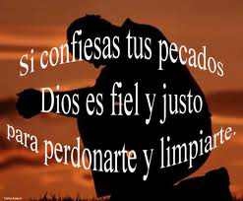
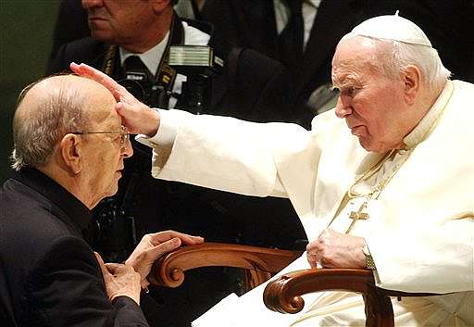
Una de las características de esta triple unión: el dragón, la bestia que sube del mar y la bestia que sube de la tierra es «blasfemar su Nombre».
¿Qué es blasfemia?
Perdonar pecados, y sentarse en el templo de Dios como dios
(Lea Mar.2:7 ; 2Tes.2:3,4).

Slide 20
¿Cuánto tiempo tendría este impostor para implantar o cambiar las cosas que solo Dios puede hacer?
Lo encontramos registrado en los siguientes textos:
Daniel 7;25. «tiempo, y tiempos, y medio tiempo»
Apoc.13:5. «42 meses».
Apoc.12:5. «1260 días».
De acuerdo a Num.14:34. donde dice: «Un año por cada día» Estos son días proféticos. Veamos.
Tiempo. Un año 360 días.
Tiempos. Dos años 720 días.
½ tiempo. 6 meses 180 días. Total 1260 años.
42 meses x 30 días = 1260 días. Aquí descubrimos que estos tres periodos son lo mismo.

Slide 21
Ahora, tenemos que saber cundo comenzaron y cuando terminaron los 1260 días.
Para saber esto tenemos que remitirnos a Daniel 7:8. «Mientras yo contemplaba los cuernos, he aquí que otro cuerno pequeño salía entre ellos, y delante de él fueron arrancados tres cuernos de los primeros…;»
Como ustedes saben, estos cuernos representan reinos, en el 538 el cuero pequeño arrancó el ultimo de los tres cuernos. Ahora 538 + 1260 = 1798.
¿Qué sucedió al final de este periodo?
Al final de dicho periodo la bestia que sube del mar, recibió una herida mortal y se recuperó Apoc.13:3.
(Lea en el C.S. el cap. La Biblia y la Revolución Francesa).

Slide 22
La profecía de Daniel 9:27, decía: «Y por otra semana confirmará el pacto con muchos; a la mitad de la semana hará cesar el sacrificio y la ofrenda»
Nota. Recuerde que un día, en profecía, equivale a un año, por tanto, ½ semana equivale a 3 años y ½.
La pregunta es: ¿Qué hiso Cristo durante esos tres años y medio?
Mateo 4:23. Nos dice lo que hiso el Señor durante ese tiempo: «Y recorrió Jesús toda Galilea, enseñando en las sinagogas de ellos, y predicando el evangelio del reino, y sanando toda enfermedad y toda dolencia en el pueblo».

Slide 23
¿Sabe usted qué hizo el dragón y sus aliados durante el mismo periodo de tres años y medió?
Apoc.11:7-11 p.p.
Cuando hayan acabado su testimonio (durante el periodo de 1260 días), la bestia que sube del abismo (o sea del mar) hará guerra contra ellos, y los vencerá y los matará. 8 Y sus cadáveres estarán en la plaza de la grande ciudad (Paris) que en sentido espiritual se llama Sodoma (representa la corrupción) y Egipto (representa la incredulidad), donde también nuestro Señor fue crucificado.
⁹ Y los de los pueblos, tribus, lenguas y naciones verán sus cadáveres por tres días y medio, y no permitirán que sean sepultados. ¹⁰ Y los moradores de la tierra se regocijarán sobre ellos y se alegrarán, y se enviarán regalos unos a otros; porque estos dos profetas habían atormentado a los moradores de la tierra. ¹¹ Pero después de tres días y medio entró en ellos el espíritu de vida enviado por Dios, y se levantaron sobre sus pies,

Slide 24
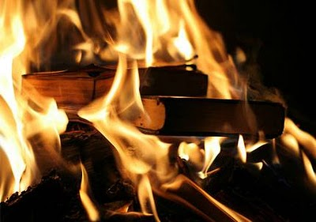
Note que mientras nuestro Señor Jesucristo dedicó los tres años y medio a enseñar, predicar y sanar, estos tres poderes dedicaron el mismo periodo de tiempo a hacer guerra contra ellos (el A. Testamento y el N. Testamento, y a vencerlos y a matarlos (a todos los que creían el ellos).
Lo lograron «con el pretexto de reverenciar las Escrituras, Roma las había mantenido aprisionadas en una lengua desconocida, y las había ocultado al pueblo». Prohibiendo la circulación y lectura de los dos «testigos», el Antiguo y el Nuevo Testamento, y matando a los fieles hijos de Dios. Mientras que por otro lado, tomaba fuerza el ateísmo en esa época, como lo confirma el C.S.

Slide 25
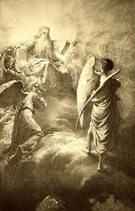
¿Qué había querido hacer Lucifer en el cielo?
El Dragón, había querido ocupar el lugar del Padre. Isaías 14:13-14. Tú que decías en tu corazón: "Subiré al cielo. En lo alto, junto a las estrellas de Dios, levantaré mi trono y en el monte del testimonio me sentaré, en los extremos del norte; ¹⁴ sobre las alturas de las nubes subiré y seré semejante al Altísimo".

Slide 26
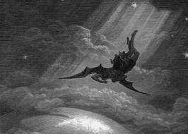
Pero en lugar de lograr su propósito: ¿Qué hizo Dios con él?
«por lo que yo te eché del monte de Dios, y te arrojé de entre las piedras del fuego, oh querubín protector…. yo te arrojaré por» tierra;..
(Eze.28:16,17).

Slide 27
La Biblia nos dice que lo que no logro realizar Satanás en el cielo lo intentara hacer en la tierra 2 Tes.2:3-4.
¡Nadie os engañe de ninguna manera!, pues no vendrá (Cristo) sin que antes venga la apostasía y se manifieste el hombre de pecado, el hijo de perdición, ⁴ el cual se opone y se levanta contra todo lo que se llama Dios o es objeto de culto; tanto, que se sienta en el templo de Dios como Dios, haciéndose pasar por Dios.

Slide 28
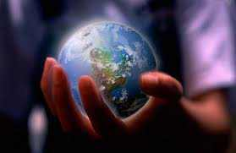
Estas predicciones advertían de la presencia de fuerzas siniestras que ya obraban en la iglesia (en los días de Pablo), fuerzas que presagiaban herejía, cismas (o sea División) y apostasía de proposiciones mayores. Pretendiendo poseer privilegios y autoridad que pertenecen solo a Dios.
Este instrumento (del dragón) finalmente engañaría a la mayoría de los cristianos, para que aceptasen su liderazgo, y así aseguraría el dominio de la iglesia (Lea Hec.20:29,30)

Slide 29
¿A quién representa cada uno de estos tres poderes?
El dragón = al Padre celestial, quién es la fuente de los programas a realizar.
Bestia que sube de la tierra = a Cristo, quien sube de la tierra.
Falso profeta = al espíritu Santo, quien descendió como fuego (Hechos 2.1.2;). Falsa trinidad Apoc.13:14.

Slide 30
1- El dragón que simboliza el poder de Satanás ejercido a través del espiritismo, la brujería, etc.
2- La bestia que simboliza al sistema papal con más de un billón de miembros en el mundo.
3- El falso profeta que simboliza a las religiones cristianas que predican falsas profecías.
Las religiones protestantes que observan el domingo igual que el papado, y que predican que no hay que guardar la ley de Dios y que creen en la inmortalidad del alma son el falso profeta. El objetivo principal del falso profeta es engañar al mundo, por esto se le llama el falso profeta.

Slide 31
El espiritismo aunque se origino en el Edén con las palabras de Satanás: «no moriréis» En eta época moderna tomo fuerza con el nombre: «doctrina espiritista», es una doctrina nacida en Francia a mediados del siglo XIX. Está basada en los libros publicados por el pedagogo francés Hippolyte Léon Denizard Rivail bajo el seudónimo de Allan Kardec (1804-1869).
La doctrina espiritista tiene seguidores en varios países alrededor del mundo, incluyendo Alemania, Argentina, España, Perú, Estados Unidos, Puerto Rico, Francia, Inglaterra, Japón, Venezuela, Portugal, Haití, Cuba, Uruguay y Brasil, siendo este último el país con la mayor cantidad de seguidores. Que curiosamente Brasil es el país más católico de américa.
Esta doctrina se basa en que los muertos pueden entrar en contactos con los vivos, cosa que contradice totalmente la Palabra de Dios.

Slide 32
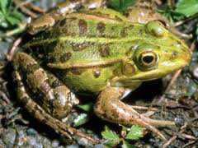
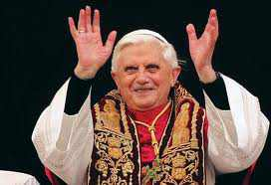
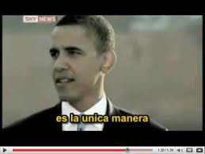
3 Poderes. Apoc.16:13-14.
Vi salir de la boca del dragón, de la boca de la bestia y de la boca del falso profeta, tres espíritus inmundos semejantes a ranas. ¹⁴ Son espíritus de demonios, que hacen señales y van a los reyes de la tierra en todo el mundo para reunirlos para la batalla de aquel gran día del Dios Todopoderoso
A manera de ranas: (representa según el E. de Profecía) el espiritismo en nuestros días.
La invasión de elementos esotéricos (Oculto, reservado; difícil de comprender) en los medios de comunicación y en la prácticas cotidianas de la sociedad de nuestros tiempos revelan el cumplimiento de un anuncio bíblico.

Slide 33
El espiritismo es una de las prácticas de la Nueva Era que mas se realizan, y cuenta con una gran aceptación dentro de todos los sectores de la sociedad. Es practicado incluso por gobernantes de varias naciones.
CRECIMIENTO : a manera de ranas• 1854: 3 millones de espiritistas y 10 mil médiums
Actualmente, el espiritismo está mudando sus formas, y echando un velo sobre algunos de sus rasgos más repulsivos, reviste un disfraz cristiano.
¿INOFENSIVO?• Poco a poco, el espiritismo ha ido entrando en nuestras vidas, de muy diversas maneras, haciendo que la sociedad lo vea como algo normal, inofensivo y real. Los espíritus que antes nos asustaban y nos daban miedo, ahora solo quieren ayudarnos a alcanzar "nuestro destino" o a que seamos más felices. Este concepto lo podemos ver en todas partes, sobre todo en televisión.

Slide 34
RESULTADOS DE LA ACEPTACIÓN DEL ESPIRITISMO EN LA SOCIEDAD
“Son muchos los que se horrorizan al pensar en consultar a los médiums espiritistas, pero se sienten atraídos por las formas más agradables del espiritismo. Otros son extraviados por las enseñanzas de la Ciencia Cristiana, y por el misticismo de la teosofía ( Sabiduría Divina) y otras religiones orientales”
(E.G. White, Profetas y reyes, Pág. 156).

Slide 35
RESULTADOS DE LA ACEPTACIÓN DEL ESPIRITISMO EN LA SOCIEDAD
"En la medida en que el espiritismo imita más de cerca al cristianismo nominal (Que solo existe de nombre) de nuestros días, tiene también mayor poder para engañar y seducir. De acuerdo con el pensar moderno, Satanás mismo se ha convertido. Se manifestará bajo la forma de un ángel de luz. Por medio del espiritismo han de cumplirse milagros, los enfermos sanarán, y serializarán muchos prodigios innegables. Y como los espíritus profesarán creer en la Biblia y manifestarán respeto por las instituciones de la iglesia, su obra será aceptada como manifestación del poder divino».
(E.G. White - Conflicto de los Siglos P.645)"

Slide 36

El Espiritismo dice que los muertos no están muertos.
El Espiritismo enseña que los muertos pueden comunicarse con los vivos.
El Espiritismo intenta mostrar que la comunicación con los espíritus debe ser algo cotidiano.
El Espiritismo establece que los espíritus tienen mucho que enseñarnos, y pueden ser buenos guías en nuestras vidas.

Slide 37
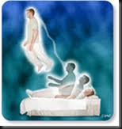
LA BIBLIA HABLA CLARO
"Porque los que viven saben que han de morir; pero los muertos nada saben"
Eclesiastés 9:5
Recordemos que según la Biblia, el alma la forma la unión del cuerpo con el soplo de vida, al separarse el soplo de vida en ocasión de la muerte, esta desaparece.
"No sea hallado en ti quien haga pasar a su hijo o a su hija por el fuego, ni quien practique adivinación, ni agorero, ni sortílego, ni hechicero."
Deuteronomio 18:10

Slide 38
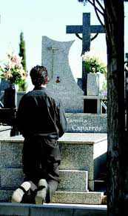
"Y si os dijeren: Preguntad a los pitones y a los adivinos, que susurran hablando, responded: ¿Por ventura no consultará el pueblo a su Dios? ¿Apelará por los vivos a los muertos? ¡A la ley y al testimonio! Si no dijeren conforme a esto, es porque no les ha amanecido.
Isaías 8: 19, 20
¿Solamente a quién se deben dirigir las oraciones?
Lea Juan 14:13-14; Mat.6:9-13.
"Y el hombre o la mujer que evocare espíritus de muertos o se entregare a la adivinación, ha de morir;"
Levítico 20:27.

Slide 39
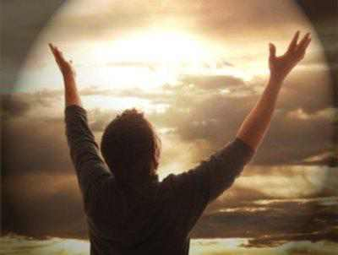
¿Según el texto de Apoc.16:13; de donde salen estos espíritus a manera de ranas?
De la boca. La boca es el instrumento del habla. Este instrumento Dios nos lo dio para glorificar su Nombre, y comunicar su verdad a nuestros semejantes.
Estos “tres espíritus inmundos” que salen de las bocas del “dragón”, de la “bestia” y del “falso profeta”, representan la política que esta triple unión religiosa proclamará al mundo, la cual se menciona en Apoc.17:2 como el “vino” de Babilonia

Slide 40
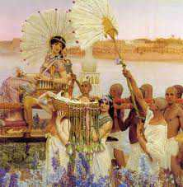
Dado la importancia que tiene este tema tanto para usted como para mi, quiero recalcar esto: El Dragón, es el primer miembro de esta triple unión religiosa y se identifica generalmente con el espiritismo o con el paganismo.
Este último (el paganismo) consiste principalmente en la adoración de espíritus maléficos, (o adoración a aquellos que no son Dios), y por eso se parece esencialmente al espiritismo moderno tal como se practica en los países cristianos.
El paganismo invadió el cristianismo, y las imágenes paganas fueron cambiadas por imágenes cristianas,
Lea Apoc.14:7

Slide 41
La bestia como lo registra Apoc. 13:1,2 representa el poder que sucedio al Império Romano, que no es otro sino el papado
Apoc. 17:3.
El Falso profeta. Debe identificarse con la segunda bestia del Apoc.13:11-17, Los Estados Unidos, que apoya a la primera bestia y que por medio de los milagros que tiene el poder de hacer en presencia de la bestia engaña a los hombres para que le hagan a ésta una “imagen”.

Slide 42
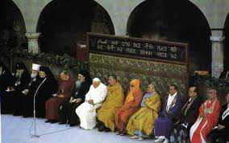
Los “tres espíritus inmundos” simbolizan o representan a este trío maléfico de poderes religiosos, que juntos constituyen la “gran Babilonia” de los últimos días.
Hacia esa meta se dirige el ecumenismo
Apoc.17:5. Y en su frente un nombre escrito, un misterio: babilonia la grande, la madre de las rameras y de las abominaciones de la tierra.
A manera de ranas. Tal vez no deba atribuirse ningún significado a esta comparación, que sólo tiene el propósito de destacar lo repulsivo que son los “tres espíritus inmundos” delante de Dios..

Slide 43
Algunas características de la rana
1) Durante su vida la rana experimenta una metamorfosis completa, que atraviesa las fases de huevo, una fase larvaria similar a un pez y al final la fase de adulto.
2) un estado larvario renacuajo en agua dulce, vive de adulto en la tierra, aunque nunca alejado o aislado totalmente de un medio húmedo, y vuelve al agua para reproducirse.
3) Tiene la lengua pegajosa para capturar presas, tales como insectos. La palabra anfibio significa de doble vida es decir que vive alternativamente en el agua y en la tierra firme.
4) Las ranas son animales de piel lisa y suave, ojos saltones que pueden ver casi en cualquier dirección y tímpanos auditivos extremos. Los adultos carecen de cola. La mayoría de ellas tienen patas traseras largas, que les permiten dar grandes saltos, y pies palmeados que las convierte en excelentes nadadoras.
5) Rana Arborícola de ojos rojos
Es una de las especies de ranas arborícolas de que tienen almohadillas adherentes en los dedos.
6) Rana de flechas
La rana de las flechas tiene poderosas toxinas en la piel que producen parálisis e incluso la muerte.

Slide 44
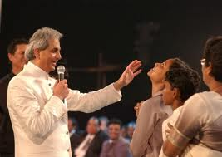
¿Cuál es el propósito que tienen los tres poderes al enviar estos tres espíritus a los reyes de la tierra?
«…Reunirlos a la batalla de aquel gran día del Dios Todopoderoso»
No olvide que las «señales o milagros» que hacen estos espíritus, según 2 Tes.2:9, son “señales y prodigios mentirosos”

Slide 45
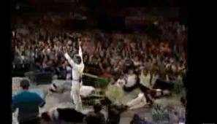
Marcos 13:21-23. «Entonces si alguno os dijere: Mirad, aquí está el Cristo; o, mirad, allí está, no le creáis. Porque se levantarán falsos Cristos y falsos profetas, y harán señales y prodigios, para engañar, si fuese posible, aun a los escogidos. Mas vosotros mirad; os lo he dicho todo antes».

Slide 46
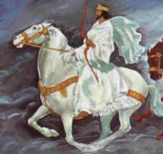
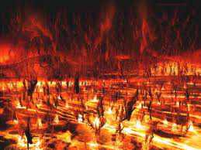
Apoc.19:19,20. Vi a la bestia y a los reyes de la tierra y sus ejércitos, reunidos para guerrear contra el que montaba el caballo y contra su ejército.
²⁰ La bestia fue apresada, y con ella el falso profeta que había hecho delante de ella las señales con las cuales había engañado a los que recibieron la marca de la bestia y habían adorado su imagen. Estos dos fueron lanzados vivos dentro de un lago de fuego que arde con azufre

Slide 47
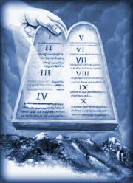
¿Cuál es el propósito que busca este triple poder?
Mat.24:4,5. Respondiendo Jesús, les dijo: --»Mirad que nadie os engañe, ⁵ porque vendrán muchos en mi nombre, diciendo: "Yo soy el Cristo", y a muchos engañarán».
Verso 11. «Muchos falsos profetas se levantarán y engañarán a muchos»; Su propósito es engañar.
Nota. Ciertamente que Cristo está hablando aquí de la proliferación de iglesias que en el nombre de Cristo hacen milagros, y muchos son engañados por esto, y no hablan sino de milagros. Pero el apóstol Juan dice claramente que si no guardan «los Mandamientos de Dios son mentirosos»
(Lea 1Juan 2:4).

Slide 48
Verso 24. «Porque se levantarán falsos cristos y falsos profetas, y harán grandes señales y prodigios, de tal manera que engañarán, si es posible, aun a los escogidos».
Tenga mui presenta las palabras de Eva, Quien tardíamente dijo: «La serpiente me engaño» (Gén.3:13). Pero ya no había nada que ella pudiera hacer para remediar esta situación, sino, afrontar las consecuencias; la muerte.

Slide 49
La pregunta es: ¿Què haremos para no ser engañados?
1) Studier fervientemente la Palabra de Dios (Juan 5:39). Y obedecerla (Luc.6:46),
2) Orar sin cesar (1Tes.5:17), quiere desir, que oremos cada rato, constantemente. ¿Que pasa si dejamos de respirar por un ratico?
3). Juan 7:17. Si se quiere hacer la voluntad de Dios se tiene que despojar de querer hacer su voluntad, para que se pueda hacer la voluntad de Dios, de lo contrario no se puede. A causa del pecado, choca nuestra voluntad con la voluntad de Dios

Slide 50
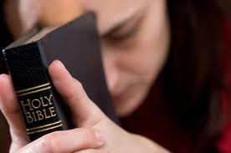
Como usted se habrá dado cuenta, este tema, como todos los demás temas, están basados en lo que dice la Palabra de Dios.
Es mi deseo y oración, es que usted este velando, orando y estudiando la Palabra de Dios para no ser engañado, ya que estos tres poderes están interesados en nosotros para conducirnos a la perdición eterna; la única salvaguardia consiste en aceptar a Cristo como nuestro Salvador. Que Dios le bendiga, en el nombre de Cristo. Amen

